Slide 1


Slide 2


12.1 网络编程基本原理
在正式进入Linux网络编程学习前，先来介绍一下有关网络及网络编程的基本原理。这部分是后面讲解网络编程的基础，希望大家好好掌握。

Slide 3
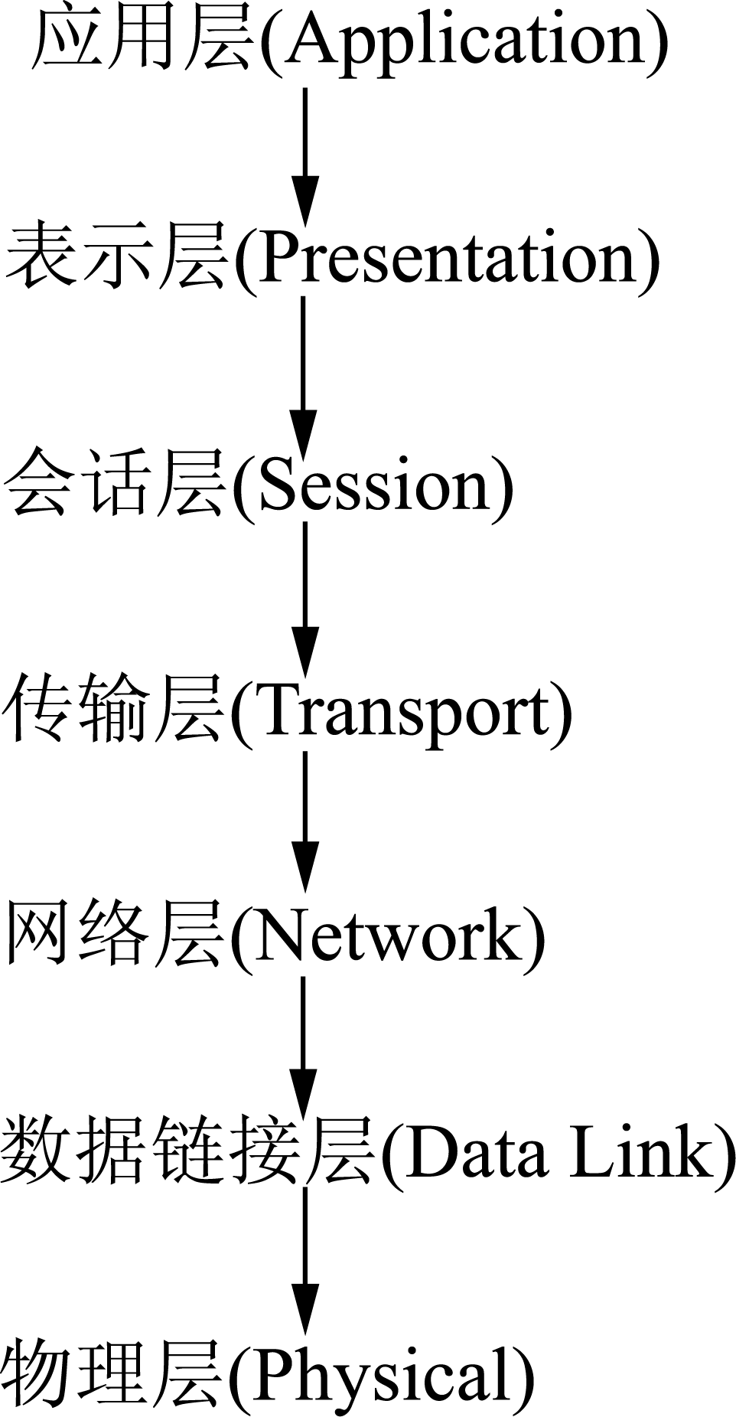
12.1.1 计算机网络体系结构模式
提到计算机网络，就不得不先介绍一下它的通信机制和体系结构模式。
1. 通信模式
  所有的网络通信的实现方式可以分为两种：线路交换和包交换。
2. OSI标准
  OSI标准是开放系统互联标准(Open System Interconnection)，它是1977年国际标准化组织提出的一种参考模型。它定义的是一种七层通信协议标准，具体分层结构和功能如(从高到低)图12-1所示。

Slide 4
12.1.2 TCP/IP协议
TCP/IP协议是一组在网络中提供可靠数据传输和无连接数据服务的协议。其中提供可靠数据传输的协议称为传输控制协议TCP，而提供无连接数据包服务的协议叫做网际协议IP。
TCP/IP协议的体系结构包含四层(从高到低)，如下几层表示。
  (1) 应用层
  (2) 传输层
  (3) 网络层
  (4) 网络接口层

Slide 5
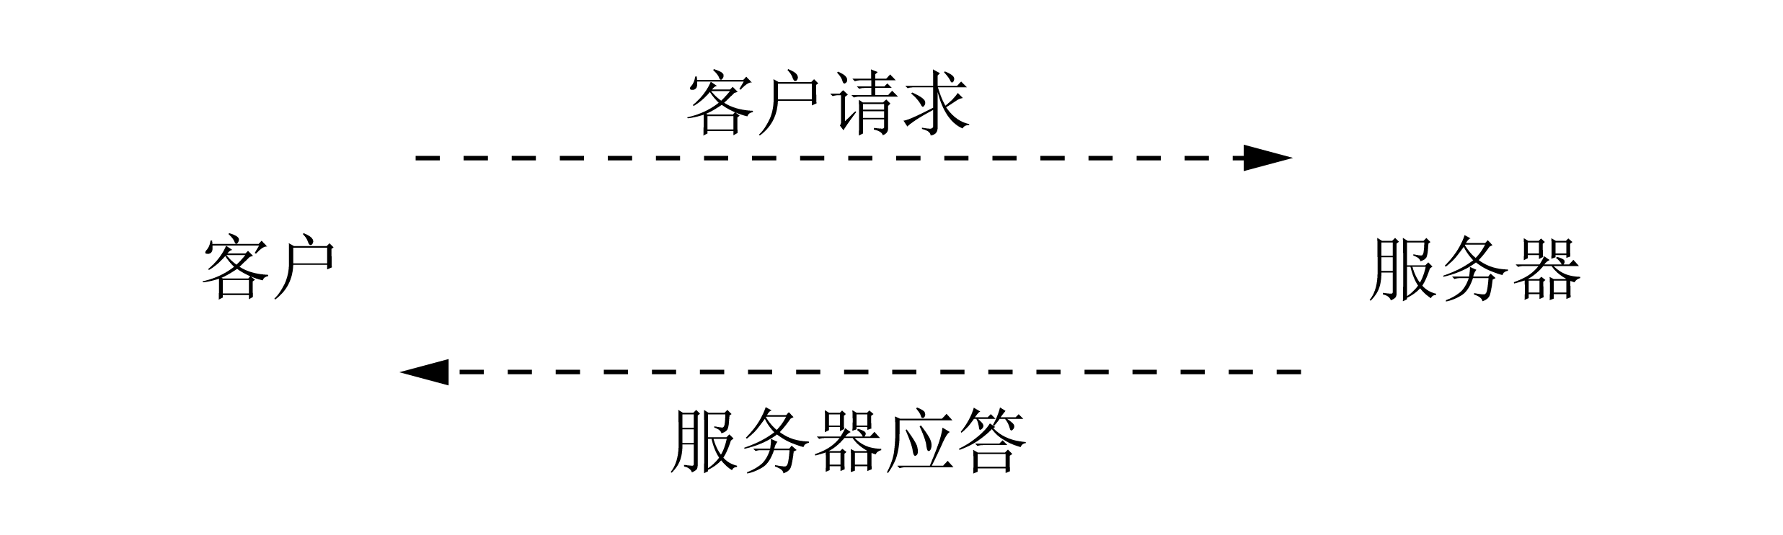
12.1.3 客户机/服务器模式
1. 客户机/服务器
  客户机/服务器模式要求每个应用程序由两个部分组成：一个部分负责启动通信，另一个部分负责对它进行应答。 它们之间的关系如图12-3所示。

Slide 6
12.1.3 客户机/服务器模式
2. 客户软件设计中的算法
  (1) 主要细节问题
  (2) TCP客户程序算法
  (3) UDP客户程序算法
3. 服务器软件设计的算法
  (1) 面向连接的服务器的算法
  (2) 无连接的服务器的算法
  (3) 迭代服务器的算法
  (4) 并发服务器的算法
  (5) 服务器死锁

Slide 7
12.1.4 套接口编程基础
1. 基本概念
2. Linux中套接口的数据结构
  (1) 通用套接口地址数据结构
  (2) IPv4套接口地址数据结构
3. 基本函数
  (1) 字节排序函数
  (2) 字节操纵函数
  (3) 地址转换函数
  (4) 字节流读写函数
  (5) 连接函数

Slide 8

12.1.5 IP地址转换
1.域名服务系统DNS(DomainNameService)
2. 名字地址转换为数字地址
3. 数字地址到名字地址的转换
4. 得到当前主机的名字的函数
5. 服务器名到其端口号的转换函数

Slide 9

12.2 TCP套接口编程
从本节开始，将对各个不同的套接口编程作详细的阐述。本节将介绍TCP套接口编程的一些基本思想和步骤。

Slide 10



12.2.1 基于TCP的客户机/服务器模式
TCP提供的是一种可靠的、复杂的、面向连接的服务，它通过三段式握手过程建立连接，用4个分组交换序列终止连接。
  1. 编写简单的基于TCP的客户机/服务器
    (1) 客户端程序代码
    (2) 服务器端程序(server.c)代码
  2. 队列问题
  3. 并发服务器

Slide 11
12.2.2 信号处理
信号是一种软件中断，提供了一种处理异步事件的方法。信号可以从一个进程发往另外一个进程，也可以由内核发往进程，通知某事件已经发生，可以捕获信号，对信号进行处理。
1. signal函数
2. 函数wait和waitpid

Slide 12
12.2.3 高级技术
1. I/O模式
  (1) 阻塞I/O模式
  (2) 非阻塞I/O模式
  (3) I/O复用
  (4) 信号驱动I/O
  (5) 异步I/O
2. 选择模式：函数select
  (1) 函数select结构
  (2) 描述字准备好的条件
  (3) 具体使用实例
3. 轮询函数poll

Slide 13
12.3 UDP套接口编程
不同于TCP协议，UDP提供的是一种无连接的、不可靠的数据包协议。它不对数据进行确认、出错重传和排序等可靠性处理，但是它却具有代码小、速度快和系统开销小等优点。对于某些应用程序，使用UDP来实现，将带来更大效率。

Slide 14
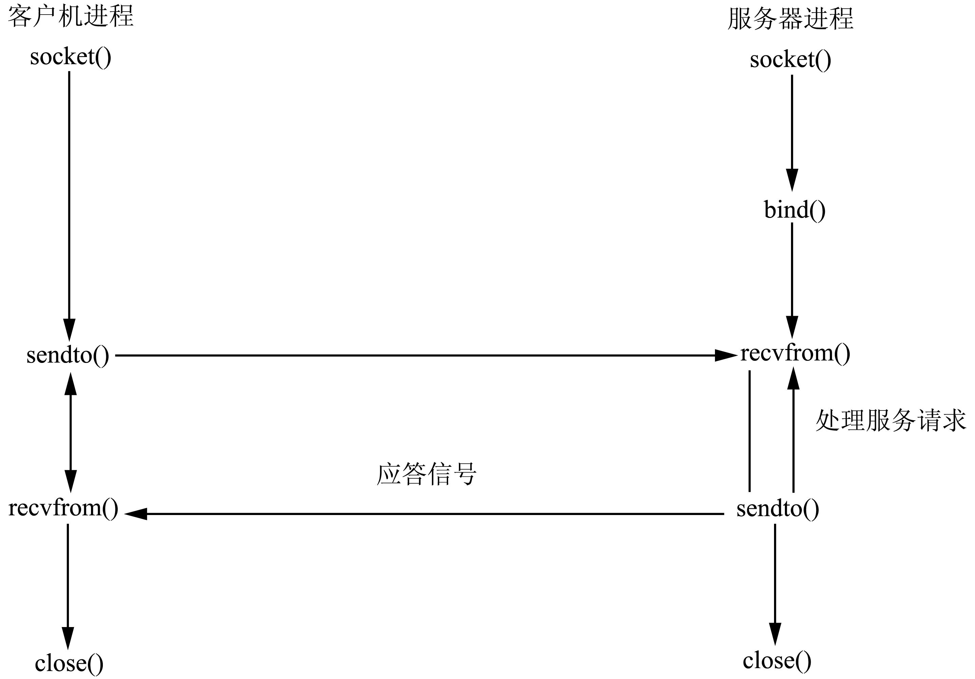
12.3.1 基于UDP的客户机/服务器模式
下图给出的是基于UDP的客户机/服务器模式的工作流程图，如图12-13所示。

Slide 15
12.3.2 主要系统调用函数
1. 函数recvfrom
  它的作用类似于TCP套接口中的函数read，调用形式如下：
    #include <sys/socket.h>
    int recvfrom(int sockfd,void *buff,int len,int flags,
    struct sockaddr *fromaddr,int *addrlen);
2. 函数sendto
  它的作用相当于TCP套接口中的函数write，定义形式如下：
    #include <sys/socket.h>
    int sendto(int sockfd,void *mes,int len,int flags,
    struct sockaddr *toaddr,int *addrlen);

Slide 16

12.3.3 基于UDP套接口编程实例
下面将介绍一个使用UDP套接口进行通信的实例，首先是客户程序client.c。
【代码12-6】
  参见教材P355

Slide 17
12.3.4 可靠性问题
1. 数据包的丢失和处理
2. 服务器进程没有启动
3. 确定数据源

Slide 18
12.3.5 UDP套接口的连接
在UDP套接口中也可以使用connect()建立连接，当数据传输过来时，如果不是来自指定连接对象的数据，就不予接收。在UDP套接口编程中，可以多次调用connect()，这点和TCP套接口不同。多次调用connect()的优点是可以指定新的连接对象。当撤销本套接口的连接，恢复无连接的状态，就只需将套接口结构的family成员设置为AF_UNSPEC。
  struct sockaddr_in *sin;
  sin.sin_family=AF_UNSPEC;
  connect(sockfd,(SA *)sin,sizeof(struct sockaddr));

Slide 19
12.4 原始套接口编程
TCP和UDP套接口可以满足大部分的网络应用程序的需要，除了它们之外，还有原始套接口编程，相比前两者，它具有以下优点：
  使用原始套接口可以读/写ICMP(互联网控制消息协议)以及ICMPv6分组，如ping程序就使用原始套接口发送 ICMP 应答请求。
  使用原始套接口可以读/写特殊的IP数据包，内核不处理这些数据包的IP协议字段，而出错的诊断将依靠协议字段的意义。
  利用原始套接口设置IP_HDRINCL套接口选项可以构造自己的IP头部。

Slide 20
12.4.1 基本形式和操作
1. 原始套接口的创建
  创建原始套接口的形式如下：
    int sockfd;
    sockfd=socket(AF_INET,SOCK_RAW,protocol);
2. 原始套接口的输入和输出
  输入
  输出
  匹配

Slide 21
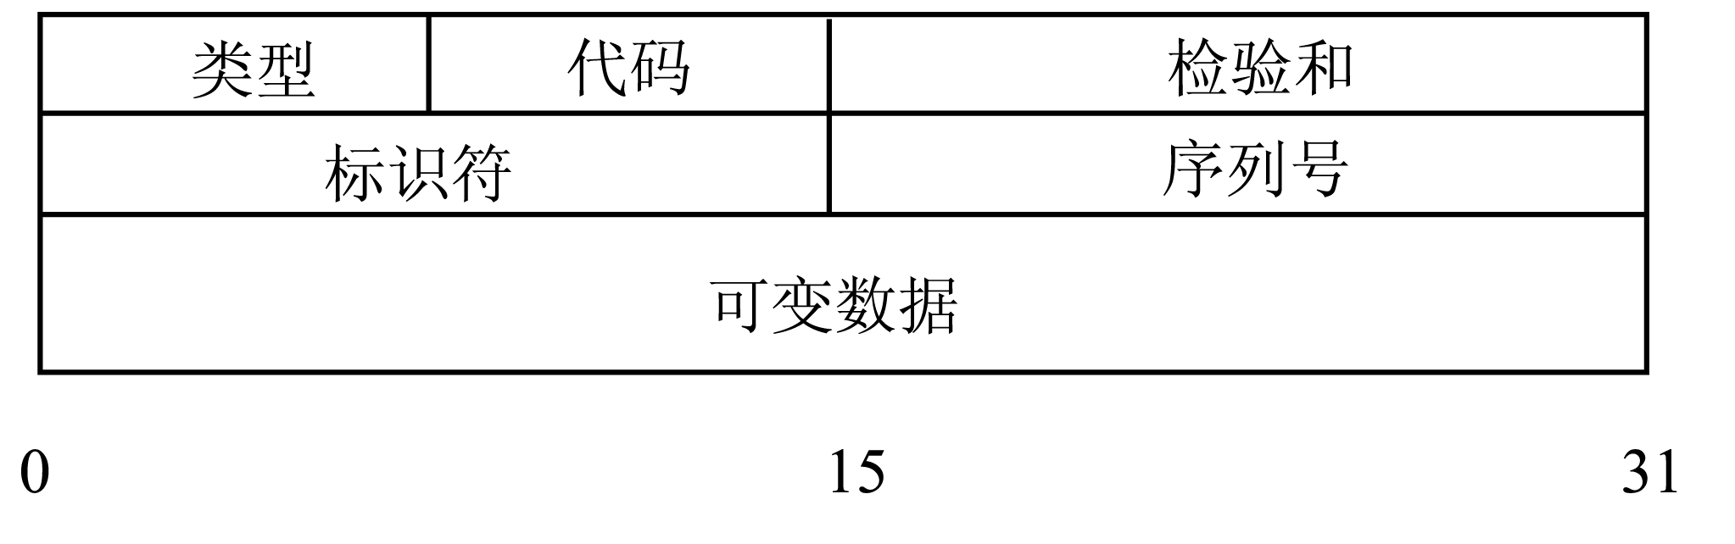
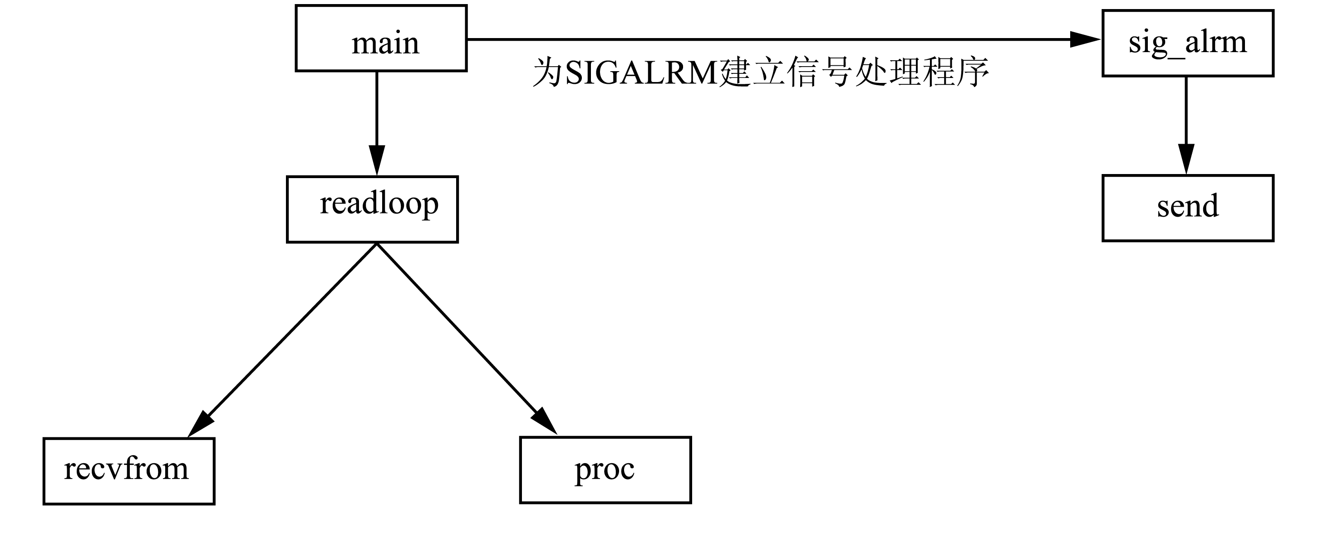
12.4.2 原始套接口编程实例
这里举一个较常用的ping程序例子。
  参见教材P363
ping程序向某个IP地址发送一个ICMP(互联网控制消息协议)请求，然后接收ICMP应答，ICMP 消息的格式为：程序ping将分为两个部分，一部分用于发送ICMP消息，一部分用于接收ICMP应答，程序结构框图如图12-14、图12-15所示。

Slide 22
12.5 网络编程实例
要建立一个服务器的连接比较复杂，它需要两个文件描述字。第一个用于监听连接，在接收到连接之后，建立第二个文件描述字处理实际的通信。这是处理多个连接服务器较好的一种机制。
【代码12-8】
  参见教材P368

Slide 23
12.5 网络编程实例
服务器正常工作时，接收连接，然后处理数据，并将结果发送给客户。它的连接处理包括5个步骤：
  (1) 初始化套接字地址结构。
  (2) 创建主控或者监听套接字。
  (3) 把上述套接字绑定到服务器计算机上的某个端口。
  (4) 告诉系统监听连接。
  (5) 接收连接请求，返回新的文件套接字。

Slide 24
12.6 本 章 小 结
本章主要讲述了Linux的网络编程的方法和技巧。首先介绍了有关网络编程方面的基本知识，然后按照不同的实现方式分别阐述了TCP套接口编程、UDP套接口编程和原始套接口 编程。

